Slide 1
Заседание Президиума Международной Академии Информатизации
Вехи развития и зАдачи МАИН на пути к цифровизации страны
24 ноября 2017 года
Первый Вице –Президент, Генеральный директор МАИН, Президент СПМ РК,
д.т.н., профессор
Алексей Цеховой

Slide 2
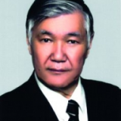
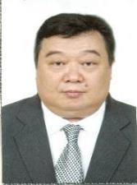
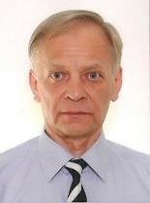
Минута памяти безвременно ушедших
Елешев Мурат Рахимжанович
Букейханов Диас Габдулхакимович
Сапа Алексей Васильевич
Ким Валерий Леонидович
Казахский национальный аграрный университет, директор института информационных технологий
Национальный центр по комплексной переработке минерального сырья РК, начальник отдела геотехнологии, горной системологии
ТОО "Алатау Компьютерс",
ТОО "ПАРАСАНГ-ПЛЮС", заместитель директора, главный специалист
Кыргызский Государственный университет имени И. Арабаева профессор кафедры педагогика

Slide 3
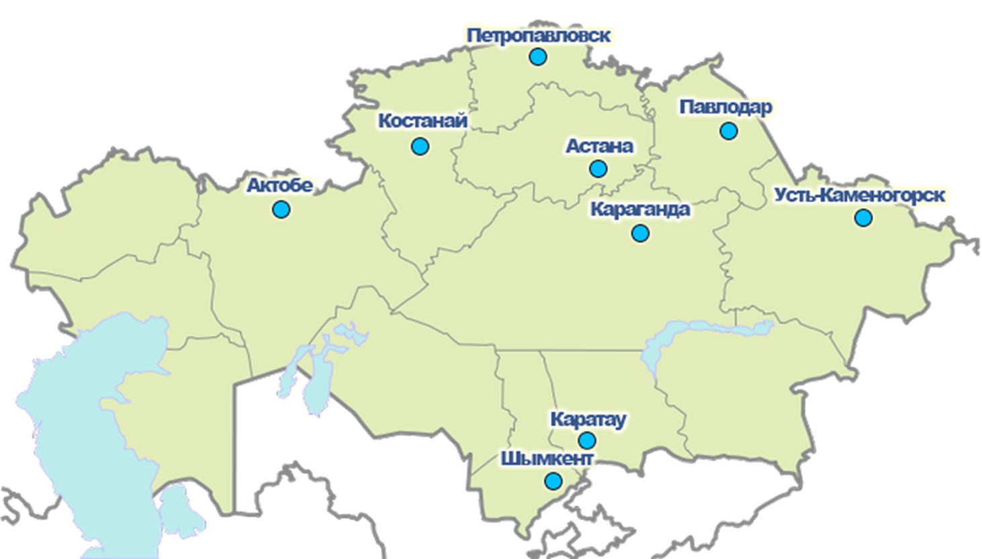
МАИН 2017
Члены МАИН
2016 г.
Всего членов : 1527
Иностранные члены :3
2017 г.
Всего : 1757
Иностранные члены : 8

Slide 4
Ключевые акценты года в РК
Третья Модернизация РК – Новая модель экономического роста
Программа «Цифровой Казахстан»
Национальная программа «Рухани жаңғыру»
Решение Правительства о создании проектных офисов
Новые конституционные нормы в расширении партнерства НПО и государства

Slide 5
МАИН вехи 2017 (в контексте ключевых аспектов)

Slide 6
Третья модернизация РК
Традиционные базовые отрасли. База диверсификации и модернизации
Нормативно-правовое обеспечение
Инвестиции
Инфраструктура
Государственные
Конкуренто-способный ГМК
Частные
Проектами
Глубокой переработки сырья
Подготовка
Программами
Добычи
Повышение квалификац.
Портфелем
Оценки недр
Технологии
Персонал
Природные факторы
Система управления

Slide 7
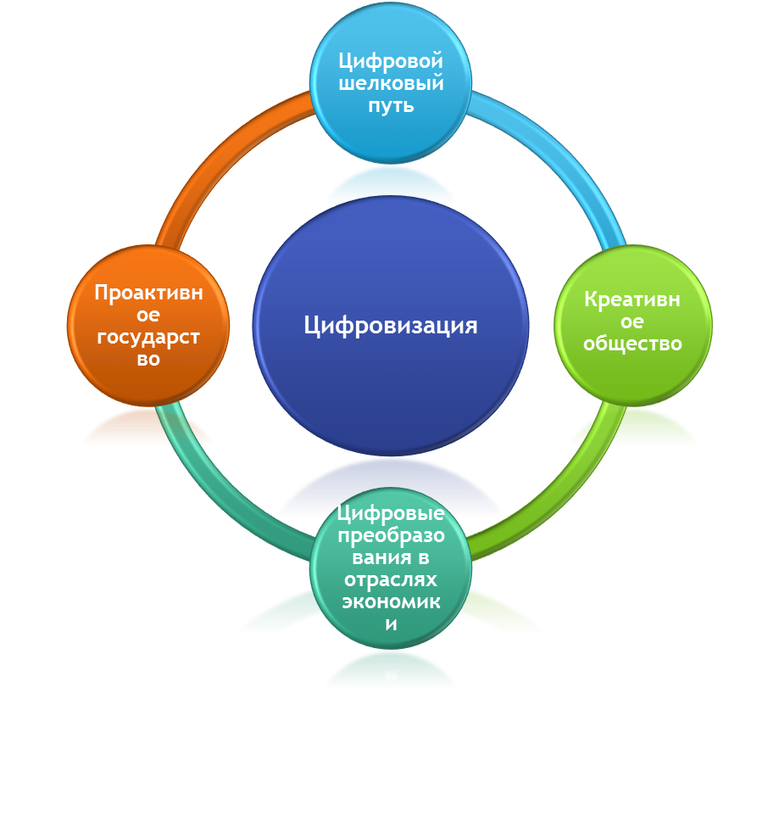
Программа «Цифровой Казахстан»
Главная цель:
Повышение конкурентоспособности экономики Казахстана и качества жизни населения посредством прогрессивного развития цифровой экосистемы.

Slide 8
Национальная программа «Рухани жаңғыру»
В целя создания системы управления Программой «Туған жер» на базе ЕНУ им.Л.Н.Гумилева в мае 2017 г. создан Проектный офис Администрации Президента РК
Программа «Рухани жаңғыру»
I
«Тәрбие және білім»
– воспитание всесторонне и гармонично развитой личности в духе казахстанского патриотизма
II
«Атамекен»
– укрепление у казахстанцев гражданской активности и чувства ответственности за судьбу малой родины
III
«Рухани Қазына»
– возрождение интереса и уважения к традициям, истории и культуре родного края
IV
«Ақпарат толқыны»
– информирование населения о ходе реализации Программы, создание информац. инфраструктуры для участия граждан в мониторинге проектов.
Четыре подпрограммы

Slide 9
Решение правительства о создании Проектных офисов
Внедрение проектного управления в органах государственного управления – продукт эволюции общественных инициатив, в том числе :
Международная академия информатизации
Союз проектных менеджеров РК
Национальной академия горных наук
Академии минеральных ресурсов

Slide 10
Решение правительства о создании Проектных офисов
Что сформировало
потребность
в столь серьезных изменениях?

Slide 11
Решение правительства о создании Проектных офисов

Slide 12
Решение правительства о создании Проектных офисов

Slide 13
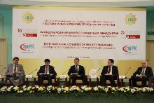
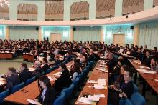
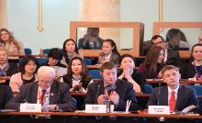
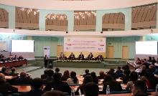
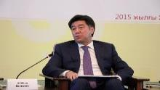
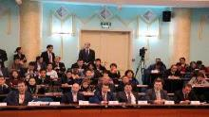
Решение правительства о создании Проектных офисов
Организаторы:
При поддержке:
Администрации Президента РК
27 ноября
2015 года
г. Астана
Цель:
Обсуждение концептуальных подходов по вопросам развития и внедрения проектного менеджмента в деятельность государственного, квазигосударственного и бизнес секторов РК
Первый Международный конгресс проектных менеджеров РК «Развитие проектного менеджмента: практика и перспективы»

Slide 14
Решение правительства о создании Проектных офисов
www.spmrk.kz
С января 2016 г. в Казахстане действует национальный стандарт по управлению проектами
СТ РК ИСО 21500-2014 – Руководство по управлению проектами
В ноябре 2016 г. приняты ещё два стандарта:
СТ РК ISO 21504-2016 –
Проектный менеджмент. Проект, программа и управление портфелем. Руководство по управлению портфелем
Проектный менеджмент. Требования к управлению проектом
СТ РК ISO 21504-2016
СТ РК 2831-2016
Оба стандарта будут введены в действие с 1 января 2018 года

Slide 15
Решение правительства о создании Проектных офисов
www.spmrk.kz
По инициативе СПМ РК в 2008 году
в Казахском национальном исследовательском техническом университете им. К.И. Сатпаева открыта Магистратура по специальности «Управление проектами» 6М051800.
С 2009 года ведётся подготовка в Докторантуре PhD по специальности «Управление проектами» 6D051800.
2009 -
2017 гг.
5
ВУЗов
Около 350 магистров
5 PhD-докторских диссертаций
В настоящее время 5 ВУЗов готовят магистров и PhD-докторов
- Казахский национальный исследовательский
технический университет им. К.И. Сатпаева
- Казахский национальный университет им. аль-Фараби
- Казахстанско-Британский технический университет
- Международный университет информационных технологий
- Алматы Менеджмент Университет

Slide 16
Опыт Генеральной прокуратуры РК
Решение правительства о создании Проектных офисов
http://exclusive.kz/genprokuratura_gotovit_specnaz
В проектном подходе, который мы предлагаем, неважно, сколько пунктов выполнено, неважно количество совещаний, законов и постановлений, важно достижение цели.
Проектный менеджмент помогает все это сделать вовремя в рамках выделенных средств и в соответствии с поставленной целью.
Можно ли внедрить этот принцип в госуправление? Конечно. Как правило, госорганы имеют дело не с отдельными проектами, а программами, в которых много проектов.

Slide 17
Проблемы РК 2017 года
Снижение глобального индекса конкурентоспособности РК
Коррупционные риски
Качество образования
Состояние отечественной науки и технологических разработок

Slide 18
МАИН И СПМ РК в решении проблем РК 2017

Slide 19
Снижение Глобального индекса конкурентоспособности
Казахстан занял 57-е место из 137 стран в рейтинге конкурентоспособности 2017-2018 гг. В прошлом году Казахстан занимал 53-ю позицию рейтинга
Конкурентоспособность Казахстана, как и любой другой страны, измеряется глобальным индексом, значения которого, как показали исследования лишь на 50% обеспечиваются институтами государственного управления.
Вторая половина в равной степени приходится на институты гражданского общества и бизнес.
Поэтому на МАИН, ложится задача по развитию страны в рамках своих возможностей

Slide 20
Коррупционные риски
Сотрудничество МАИН и СПМ РК с НАЦИОНАЛЬНЫМ БЮРО ПО ПРОТИВОДЕЙСТВИЮ КОРРУПЦИИ АГЕНТСТВА РЕСПУБЛИКИ КАЗАХСТАН
ПО ДЕЛАМ ГОСУДАРСТВЕННОЙ СЛУЖБЫ И ПРОТИВОДЕЙСТВИЮ КОРРУПЦИИ
(АНТИКОРРУПЦИОННАЯ СЛУЖБА)

Slide 21
Колоссальный дефицит в сертифицированных специалистах по управлению проектами
Качество образования
Бизнес сектор
Государственный сектор
Потребность удовлетворяется только
за счет международных сертификаций
The Registered Consultant Program logo является зарегистрированной маркой Института Управления Проектами

Slide 22
Качество образования
И государственный сектор и бизнес сектор опираются на специалистов с международными сертификатами.
Но для развития Казахстана и выполнения всех намеченных важных проектов и программ
их мало.
Назрела насущная потребность в отечественной сертификации по Управлению проектами
The Registered Consultant Program logo является зарегистрированной маркой Института Управления Проектами

Slide 23
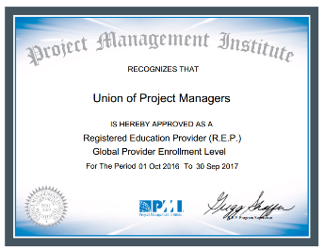
СПМ РК – представитель института управления проектами (PMI)
Качество образования
За 14 лет работы СПМ РК подготовил 6700 специалистов
по УП.
Сертифицировано:
РМР – 50 человек
IPMA – 30 человек
Global Registered Education Provider ID:2758
PMI Global R.Е.Р.
СПМ РК - первая казахстанская компания, зарегистрированная с 2008 г. в PMI в качестве
Глобального образовательного провайдера
The Registered Consultant Program logo является зарегистрированной маркой Института Управления Проектами

Slide 24
Мы считаем, что СЕГОДНЯ появилась возможность динамично осуществить сертификацию всех выпускников ВУЗов (бакалавриат, магистратура, докторантура), а также выпускников колледжей по управлению проектами. Потребность в этом огромная!
Качество образования

Slide 25
Состояние отечественной науки в и технологических разработок
(в выступлениях докладчиков)
«Совершенствование регулирования инфокуммуникаций для развития цифровой экономики » Е. Малишевский
«Организация принципов прогрессирующего постиндустриального общества» Ч.Лаумулин
«Модернизация геологоразведки как базовый фактор конкурентоспособности ГМ и НХ комплексов РК» В.Лось
«Пилотный проект: основные направления деятельности МАИН в концепции развития цифровой экономики в РК» С.Абдигапар
«О кадровой подготовке квалифицированных специалистов в ИКТ секторе РК для ГП ЦК» Б. Шарипов
«Актуальные проблемы информационного противоборства в современный период» А.Ещанов

Slide 26
МАИН фокусирует усилия членов академии на внедрение новой парадигмы развития человечества, основанной на идее гуманизма и принципах устоичивого развития и стремлении сделать нашу страну удобной, безопасной для жизни
Конституция МАИН

Slide 27
Благодарю за внимание!

Slide 28
Заседание Президиума Международной Академии Информатизации
Вехи развития и зАдачи МАИН на пути к цифровизации страны
24 ноября 2017 года

